Slide 1
2장
시스템 아키텍처

Slide 2
시스템 아키텍처
요구 사항과 설계 목표
운영체제 모델
아키텍처 개요
이식성
클라이언트와 서버 버전의 차이
핵심 시스템 컴포넌트
환경 서브시스템과 서브시스템 DLL
익스큐티브
커널
시스템 프로세스

Slide 3
요구 사항과 설계 목표
윈도우 NT의 설계상 목표
32비트, 선점형, 가상메모리를 제공해야한다.
다양한 하드웨어 아키텍처와 플랫폼에서 동작해야한다.
대칭형 멀티프로세싱 시스템
16비트 MS-DOS 와 윈도우 3.1 애플리케이션이 동작해야한다.
유니코드를 지원해야한다.

Slide 4
요구 사항과 설계 목표
디자인 목표
확장성
시장의 변화에 따라 변경이 편해야한다.
이식성
다양한 하드웨어에서 동작이 가능해야한다.
새로운것으로 이동이 쉬워야한다.
안정성과 견고성
내외부적 고장으로부터 스스로 보호해야한다.
호환성 UI와 API는 이전버전과 호환돼야 한다.
유닉스 같은 다른 시스템과 상호간에 잘 동작해야한다.

Slide 5
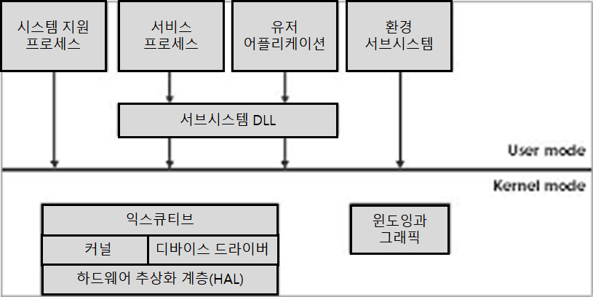
운영체제 모델
커널모드와 유저모드
애플리케이션은 유저모드에서 실행된다.
유저모드에서 하드웨어에 대한 직접접근은 불가능하다.
시스템 서비스 호출(SVC)을 할 때 프로세서는 호출스레드를
커널모드로 전환시키는 명령을 실행한다.
윈도우는 객체지향 설계를 원칙으로 한다.
이식성을 위해 대부분 C언어로 작성되어있다.
객체지향 시스템은 아니다.

Slide 6
아키텍처 개요
유저모드
고정된 시스템 지원 프로세스
로그온 프로세스, 세션 관리자
서비스 프로세스
작업 스케줄러, 프린트 스플러등 윈도우 서비스
유저 애플리케이션
환경 서브시스템 서버 프로세스
응용프로그램의 실행을 위한 환경부분과 프로세스 관리

Slide 7
아키텍처 개요
커널모드
익스큐티브
메모리관리,프로세스 스레드 관리, 보안,
I/O, 네트워킹, 프로세스간 통신
기본 운영체제 서비스
커널
스레드 스케줄링과 인터럽트, 예외 디스패칭 멀티 프로세서 동기화
저수준 운영체제 함수
상위 구성체 구현을 위한 일련의 루틴과 기본 객체 제공

Slide 8
아키텍처 개요
커널모드
디바이스 드라이버
하드웨어 디바이스 드라이버(I/O 함수를 I/O 요청으로 변환)
비하드웨어 디바이스 드라이버(파일시스템 및 네트워크 드라이버)
하드웨어 추상화 계층
플랫폼 마다 다른 하드웨어의 차이로부터 분리
윈도잉
GUI함수, 드로잉 구현

Slide 9
이식성
커널과 하드웨어 추상화 계층에서 핵심 이식성을 제공한다.
(커널 Ntoskrnl.exe , 하드웨어 추상화 계층 Hal.dll
시스템 하드웨어 또는 성능에 민감한 부분은 어셈블리어로 작성 되었다.
대부분 C언어로 작성되었으며 일부만 C++언어로 되어 있다.
객체지향 설계를 원칙으로 하지만 객체지향 시스템은 아니다.

Slide 10
클라이언트와 서버 버전의 차이
프로세서(소켓)의 수
물리 메모리의 양
동시연결 네트워크 수
멀티터치와 에어로, 데스크탑 태블릿 컴포지팅
비트라커, 앱락커, xp 호환성모드
라이선스 정책값 지원
계층적 서비스 (디렉터리, 클러스터링)

Slide 11
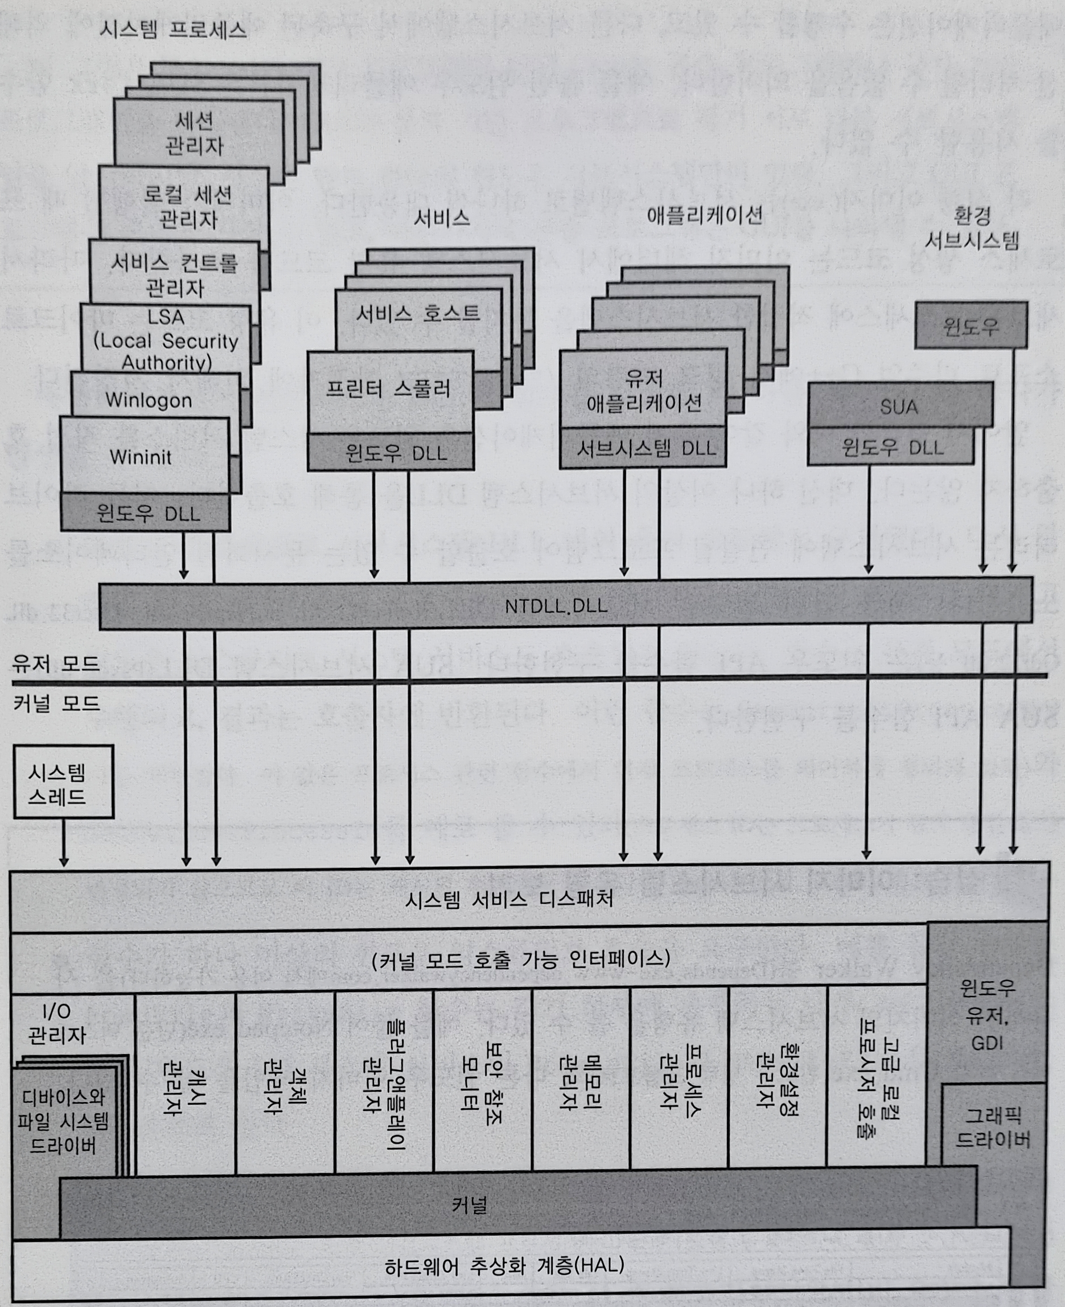

Slide 12
환경 서브시스템 서브시스템 DLL
환경 서브 시스템
윈도우 익스큐티브 일부를 애플리케이션에 노출하는 역할.
서브 시스템 DLL
윈도우 시스템 서비스를 호출하기위한 DLL
윈도우 익스큐티브
커널의 상위계층 레지스트리, 프로세스와 스레드 I/O관리 등

Slide 13
환경 서브시스템과 서브시스템 DLL
서브시스템 DLL 호출의 세가지경우
함수가 익스큐티브 호출을 요구한다.
서브시스템 프로세스에게 특정 일을 요구한다.
유저모드에서 구현 (서브 시스템으로 메시지 전달이 이뤄지지 않는다.
익스큐티브 시스템 서비스도 호출되지 않는다.)

Slide 14
서브시스템
서브 시스템의 목적은 윈도잉과 I/O에 대한 중복을 방지하기 위해 만들어졌다.
결과 서브 시스템은 다음과 같은 컴포넌트로 구성된다.
프로세스와 스레드의 생성과 삭제
매니페스트 지원(메타데이터를 포함하는 파일)
윈도우 관리자(윈도우 디스플레이 제어, 화면 출력, 장치로부터 입력을 수집, 유저 메시지 전달)
그래픽 관련 인터페이스 지원
DirectX 래퍼
콘솔 어플리케이션을 위한 지원
커널 모드 시스템 서비스 호출로 변환
그래픽 디스플레이, 프린터, 그래픽 디바이스 드라이버 지원

Slide 15
익스큐티브
커널의 상위계층이다
커널에 접근 할 수 있도록 인터페이스를 제공한다.
유저모드로 호출이 가능한 함수
디바이스 드라이버 함수
문서화 되어 있으며 커널모드에서만 호출 할 수 있는 함수
전역 심볼에만 정의되어 있는 함수
모듈 내부에 있지만 전역 심볼에 정의되어 있지 않은 함수

Slide 16
익스큐티브
다음과 같은 컴포넌트로 구성 된다.
구성관리자 (레지스트리 구현과 관리)
프로세스와 스레드 관리자
보안 참조 모니터 (운영체제 리소스 보호, 런타임 객체 보호와 감사)
I/O 관리자
플러그앤 플레이 관리자 (드라이버 관리)
전원관리자 (전원 이벤트 관리 ex. 시스템 상태에 따른 전력 소모 조정)
윈도우 드라이버 모델 윈도우 관리 도구
캐시 관리자 (최근 참조된 디스크 데이터 관리)
메모리 관리자 (가상메모리)
논리적 프리패처와 슈퍼패치 (데이터 로딩 최적화)

Slide 17
익스큐티브
객체관리자 (리소스 생성, 관리, 삭제)
LPC기능 (서버프로세스와 클라이언트 프로세스간 메시지 전달)
공통 런타임 라이브러리 함수의 집합
시스템 메모리 할당
등 커널모드와 유저모드의 중간 다리 역할을 하며 시스템을 관리한다.

Slide 18
커널
저수준 하드웨어 아키텍처의 지원
익스큐티브의 기본 메커니즘 함수 제공
고수준 컴포턴트가 필요로하는 저수준 프리미티브, 매커니즘제공
커널 스레드, 뮤텍스, 이벤트, 커널 이벤트 페어, 세마포어, 타이머 등
KPCR(processor control region) : 프로세서의 기본정보를 담고있는 구조체(인터럽트 테이블, 작업 상태 세그먼드, 디스크립터 테이블)
KPRCB(control block) : 프로세서의 실행을 위한 데이터들을 담고 있는 블록(스레드, CPU, 캐시, 시간 정보 등)
프리미티브 (Primitive) : `원초적인`,`원시적인`,`가장 기초적인`
공학적으로, 어떤 복잡한 대상을 표현할 때, 가장 기본적인 것(동작)에 대한 의미적 표현 요소
뮤텍스 : 공유자원으로 들어 갈 수 있는 키
세마포어 : 남아있는 공유자원을 표시해주는 변수

Slide 19
커널
하드웨어 지원
하드웨어적 차이점을 극복하거나 변환해주는 기능을한다
모든 아키텍처에서 동일한 인터페이스를 제공한다.
x86 하드웨어 기능을 조작하기위한 호출을 지원한다.
버퍼와 캐시 지원을 위한 인터페이스
컨텍스트(레지스터, 플래그 등의 값의 집합)전환
스레드선택.

Slide 20
시스템 프로세스
유휴 프로세스 idle
시스템 프로세스` system
세션 관리자 smss.exe (실행중인 응용프로그램,색상 등을 자동으로 저장하고 복원)
로컬 세션 관리자 lsm.exe (터미널 서버 연결 관리)
윈도우 서브 시스템 csrss.exe (그래픽 도구 관리)
세션 0 초기화 wininit.exe (백그라운드 프로세스 시작)
로그온 프로세스 winlogon.exe (유저 로그인 로그아웃 담당)
서비스 컨트롤 관리자 services.exe (서비스 프로세스 관리)
로컬 보안 인증 서버 lsass.exe (서버에 접속하는 유저의 로그인 검사)

Slide 21
유휴 프로세스, 시스템 프로세스
유휴 프로세스
프로세스 ID : 0
유휴 CPU 시간을 계산하기위한 프로세스
CPU당 하나의 스레드를 갖는다.
시스템 프로세스
프로세스 ID : 4
커널모드에서만 동작하는 스레드의 처리를 담당하는 프로세스

Slide 22
세션관리자, 윈도우 초기화 프로세스
세션 관리자
유저모드 프로세스
익스큐티브와 커널의 초기화를 수행하는 프로세스를 생성
윈도우 초기화 프로세스
프로그램 오류시 디버거로 진입
유저모드 스케줄링 인프라 초기화
서비스 관리자, 로컬 세션 관리자 시작

Slide 23
로컬 세션 관리자
로그온과 로그오프
셸의 시작과 종료
세션으로의 연결
세션으로부터의 끊김
데스크탑 잠금과 해제

Slide 24
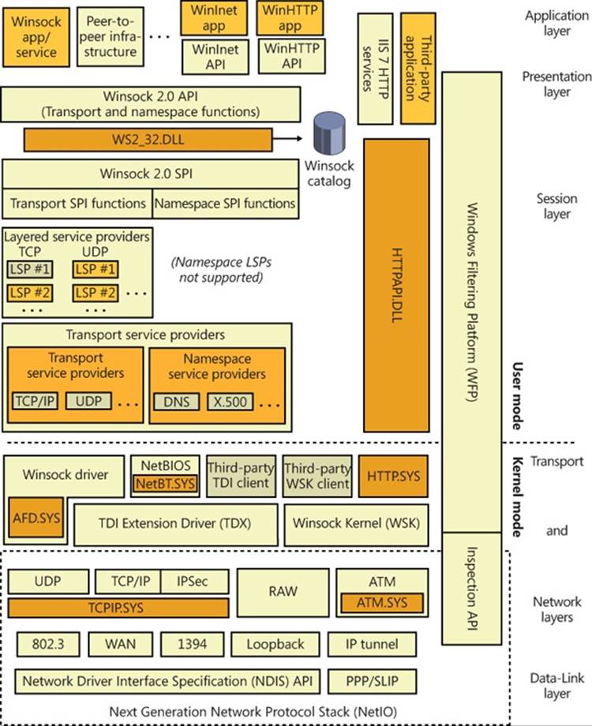
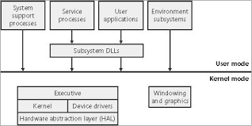
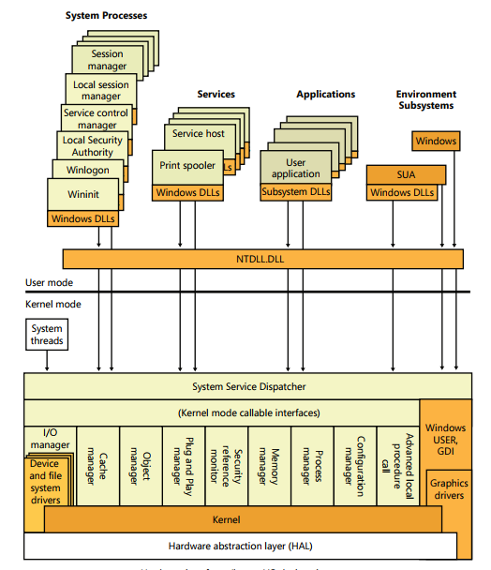
시스템 지원
프로세스
서비스
프로세스
유저
어플리케이션
환경
서브시스템
서브시스템 DLL
익스큐티브
윈도잉과
그래픽
커널
디바이스 드라이버
하드웨어 추상화 계층(HAL)

